Slide 1

Наркомания

Slide 2
Наркомания
Наркомания - это хроническое заболевание, вызванное употреблением веществ-наркотиков.
В быту и в юридической практике, однако, в понятие наркомании включают любое употребление запрещённых психоактивных веществ, в том числе и не вызывающих зависимости (например, марихуана или ЛСД). В то же время употребление алкоголя и табака обычно не причисляют к наркомании, так как это не запрещено, хотя они и являются наркотиками.
Также употребляется термин «токсикомания» — обычно это означает зависимость от веществ, которые законом не отнесены к наркотикам.

Slide 3
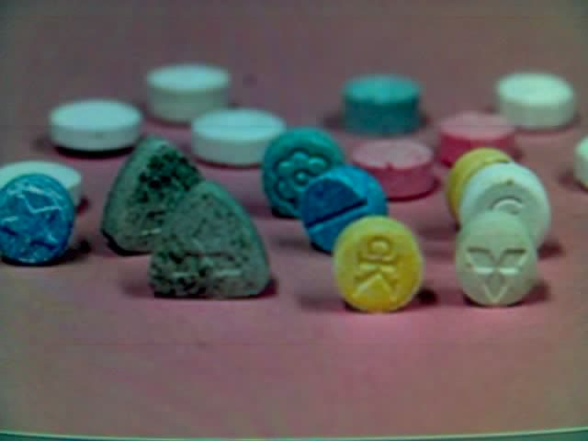
Потребление различных
наркотиков –
настоящий бич
во многих странах мира.
По данным Всемирной организации здравоохранения,
наркотики заняли первое место
среди виновников
преждевременной смерти людей
и уже опередили
сердечно-сосудистые заболевания
и злокачественные опухоли.
Во всём мире идёт вал
по наркомании среди
мужчин и женщин.
За ними втягиваются
в этот омут юноши,
девушки, подростки
и даже дети.

Slide 4
Этапы развития наркотической зависимости
Для наркотической зависимости характерно фазное течение с наличием в своей структуре нескольких поэтапно формирующихся синдромов:
синдром изменённой реактивности
синдром психической зависимости
синдром физической зависимости
синдром последствий хронической наркотизации.
общий
наркотический
синдром

Slide 5
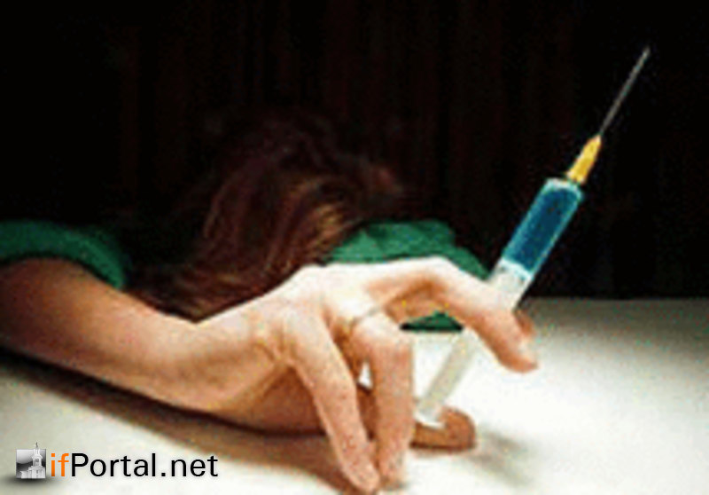
Характерная черта наркотической зависимости
Основным признаком наркомании является возникновение абстинентного синдрома(так называемая ломка), как следствие наличия физической зависимости от конкретного вещества.

Slide 6
Зависимость
«Непреодолимое влечение» связано с
психической (психологической), а
иногда и физической (физиологической)
зависимостью от наркотиков.
Физическая зависимость означает тягостные и мучительные ощущения, болезненное состояние при перерыве в постоянном приёме наркотиков (абстинентного синдрома).
От этих ощущений избавляет возобновление приёма наркотиков.

Slide 7
зависимость
Позитивная привязанность
- приём наркотика для достижения приятного эффекта (эйфории, чувства бодрости, повышенного настроения)
Негативная привязанность
- приём наркотика для того, чтобы избавиться от напряжения и плохого самочувствия.

Slide 8
Опасен любой наркотик, даже одноразовая его проба.
Неизбежно появляется привычка.
При отсутствии наркотика человек испытывает мучительное состояние – абстиненцию.
Его преследует отчаяние, беспокойство, раздражительность, нетерпение, боли в костях и мышцах; он, как при пытке, страдает от тяжкой бессонницы или кошмарных снов.
Приём наркотика прекращает эту муку, но ненадолго.

Slide 9
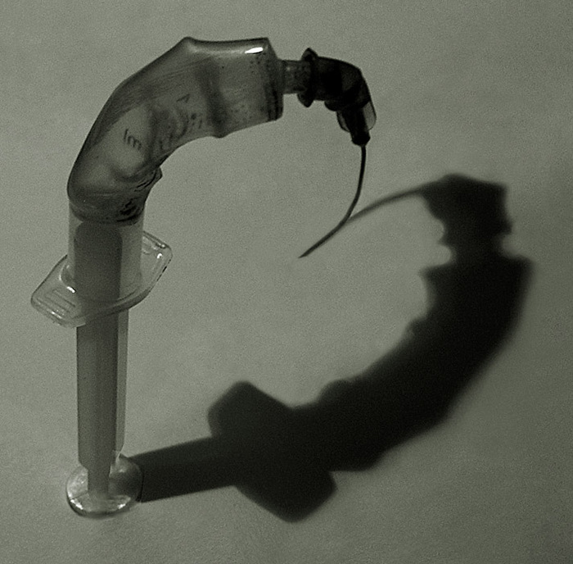
Организм требует новой встряски.
И снова под воздействием наркотика возбуждается нервная система.
Могут возникнуть экстаз, болезненный восторг, иллюзии или галлюцинации.
Но потом будто бы происходит падение с вершины в глубокую пропасть – следует торможение.
Настроение становится крайне угнетённым, подавленным,
наступает тяжёлая депрессия.

Slide 10
Наркотические вещества
Список веществ, способных вызвать наркоманию, очень велик и расширяется по мере синтеза новых средств.
Наиболее распространёнными видами наркомании являются:
токсикомания (употребление лекарственных препаратов, не рассматриваемых в качестве наркотиков, химических и растительных веществ)
алкоголизм(пристрастие к напиткам, содержащим этиловый спирт)
табакокурение (пристрастие к никотину).

Slide 11
Наркотические вещества
Также распространено
употребление психоактивных веществ
алкалоидов конопли (гашиш, марихуана),
мака (опий, морфин, героин),
коки (кокаин)
и многих других, включая современные синтезированные наркотики, например
ЛСД, амфетамины и экстази.

Slide 12
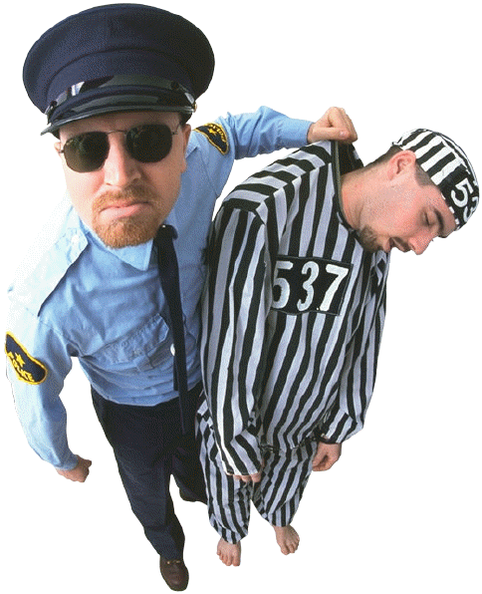
Наркомания и общество
С точки зрения общепринятой социологии наркомания является одной из форм девиантного поведения,
то есть поведения, отклоняющегося от общепринятых морально-нравственных норм.

Slide 13
Причины возникновения и развития наркомании:
особенности характера,
психические и физические расстройства,
влияние различных социальных факторов.
нередки также случаи возникновения наркомании среди больных, вынужденных длительное время принимать наркотические вещества в медицинских целях.
(многие лекарственные средства, применяемые в официальной медицине (в основном снотворные, успокаивающие и обезболивающие), могут вызывать тяжёлые формы наркотической зависимости, что является серьёзной проблемой при их применении).
в некоторых странах употребление наркотиков связано с определенными религиозными и культурными традициями (жевание индейцами листьев коки, курение гашиша в мусульманских странах).

Slide 14
Борьба с наркоманией
Законодательные меры, СМИ, и действия силовых структур
Борьба с наркоманией ведётся, в первую очередь, на законодательном уровне:
практически во всех странах предусмотрены жёсткие уголовные санкции за производство, транспортировку и распространение ряда наркотических средств.
Огромное значение имеет широкая пропаганда здорового образа жизни, жизни без наркотиков.
Очень важно осознавать, что наркомания скорее заболевание общества, чем личности, и причиной заражения, осложнения или активации заболевания может стать каждое сказанное слово, в нужное время и в нужном месте. Поэтому большинство исследователей проблемы все же склоняются к мнению, что гораздо действеннее (хотя и намного труднее) обеспечить в обществе социальные условия, не способствующие злоупотреблению наркотиками. Особенно это касается главной группы риска — молодёжи.
В некоторых странах в действиях против наркомафии используется армия
— так, США использовали армейские подразделения против партизанских отрядов, вовлечённых в производство наркотиков, в отдельных государствах в Латинской Америке.

Slide 15
Борьба с наркоманией
Лечение
Лечение тяжёлых форм наркомании (например, пристрастия к героину) в большинстве случаев не приводит к успеху.
Применяемые в специализированных клиниках методики действенны лишь в случае активной позиции самого больного.
Но и в таких случаях после выздоровления нередки рецидивы.

Slide 16
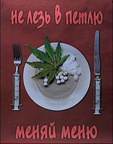
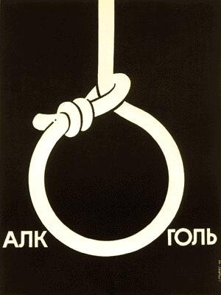

Пропаганда здорового образа жизни

Slide 17
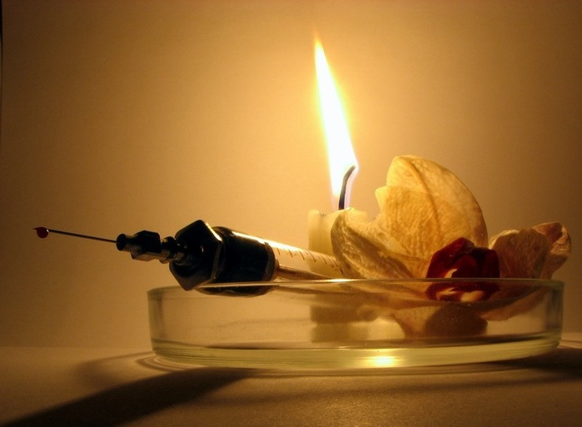
ООН О НАРКОМАНИИ

Slide 18


В 1987 году Генеральная Ассамблея ООН
провозгласила 26 июня
Международным днём борьбы со злоупотреблением
наркотическими средствами и их незаконным оборотом

Slide 19
Распространённость по типам наркотиков
Согласно документу ООН, наиболее широко употребляемыми наркотическими веществами являются:
1) каннабис (почти 150 млн потребителей)
2) стимуляторы амфетаминового ряда
(≈30 млн —метамфетамин и амфетамин, 8 млн —экстази).
3) кокаин ≈ 13 млн
4) опиаты ≈15 млн (героин, морфин, опий, синтетические опиаты)
в том числе ≈10 млн человек употребляют героин.
При этом отмечается резкий рост популярности так называемых «лёгких наркотиков» — особенно марихуаны, самого распространённого в мире незаконного наркотика.
За последнее десятилетие высокие темпы роста злоупотреблений также отмечены в отношении стимуляторов амфетаминового ряда (главным образом экстази в Европе и метамфетамина в США), за которыми следуют кокаин и опиаты.

Slide 20
Прогноз развития ситуации
По мнению специалистов ООН, развитие ситуации на рынке наркотиков полностью зависит от положения в Афганистане, где сосредоточены основные посевы опийного мака и где в последние годы производилось три четверти мирового объёма незаконного опия.
При этом уже четвёртый год сохраняются общая стабилизация и сокращение посевов коки(в Колумбии, Перу и Боливии) и производства кокаина. Продолжает активно функционировать рынок каннабиса. Его потребление растёт в Южной Америке, Западной и Восточной Европе, а также Африке.

Slide 21
Не надо избегать «щекотливых» тем, надевать розовые очки, делать вид, что плохого в нашей жизни нет, а если есть, то где-то далеко, в другом месте.
Люди должны знать, на что идут и какой ценой покупают «кайф», пусть знают, что расплата неминуема – своим здоровьем, счастьем, жизнью своей.
И пока ещё не слишком поздно, не безнадёжно, давайте все вместе думать над тем, как восполнить эти зияющие пустоты.
Понять. Помочь. Спасти.

Slide 22
